Slide 1
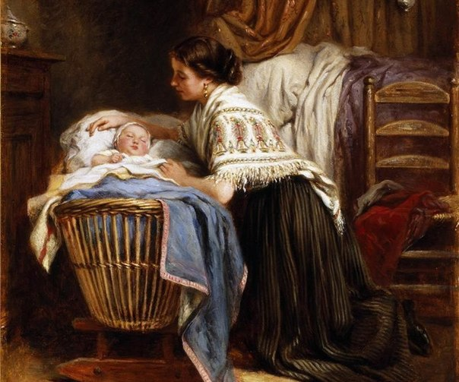
Муниципальное автономное общеобразовательное учреждение
Тисульская средняя общеобразовательная школа № 1
Проект
«Волшебство колыбельной песни»
Выполнила:
Горячкина Ангелина,
ученица 8 «а» класса ТСОШ № 1
Тисульского района, Кемеровской области
Руководитель:
Загуменная Наталья Александровна,
учитель музыки
Тисуль 2018

Slide 2
Актуальность
темы состоит в том, что на сегодняшний день люди становятся равнодушнее, раздражительнее, грубее. Милосердие становится редким явлением. Одной из причин этого является и то, что сегодня родители все реже и реже поют колыбельные песни своим детям: не знают, не умеют и не имеют желания.

Slide 3
Цель проекта
узнать больше о колыбельных песнях, о их воздействии на ребенка.
Задачи:
познакомиться с литературными источниками по данной теме;
дать представление об истории возникновения колыбельной песни;
рассмотреть колыбельные песни в историческом развитии и их классификации;
создать книжку-малышку для детей.
попробовать самой сочинить колыбельную

Slide 4
Гипотеза проекта:
От того, какие песни пела ребенку мать и пела ли она их вообще, зависит в будущем духовный мир человека.

Slide 5
Историческая справка
Отчего же песню назвали колыбельной? Слово «колыбель» происходит от глагола колыбать (качать, зыбать, колыхать), т.е. заставлять раскачиваться взад и вперёд. Издавна было подмечено, что при определённом ритме покачивания младенец быстро успокаивался и засыпал. Эти наблюдения привели к изобретению своеобразного «инструмента» укачивания – колыбели.

Slide 6
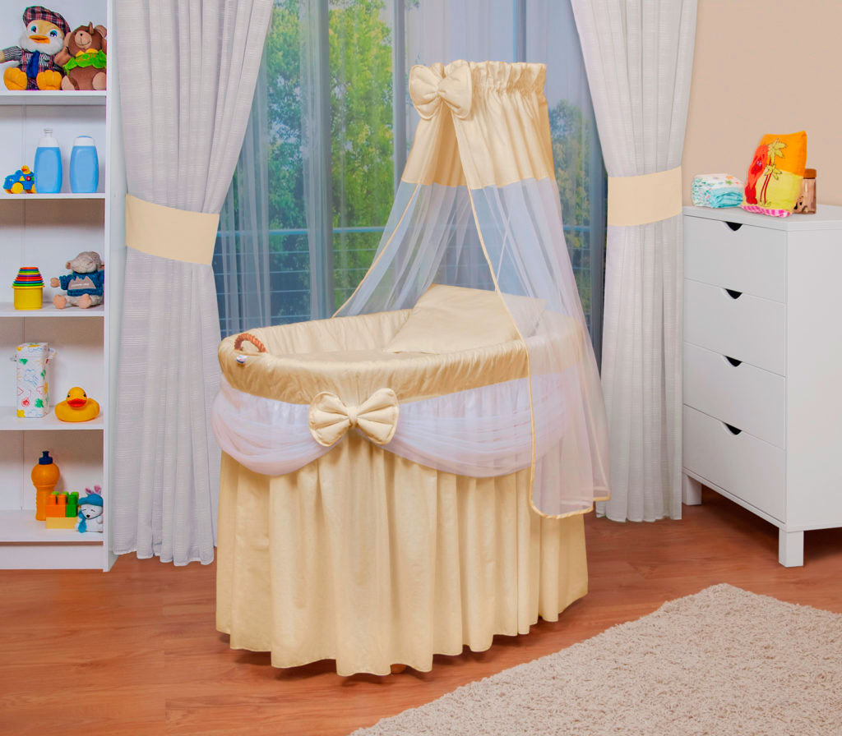
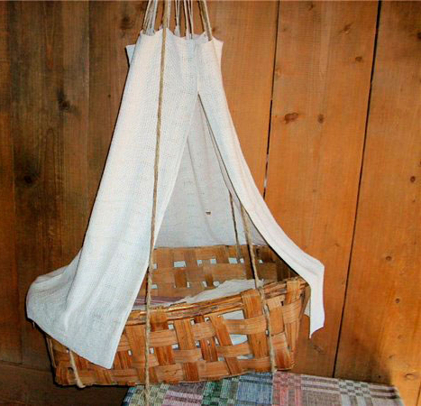

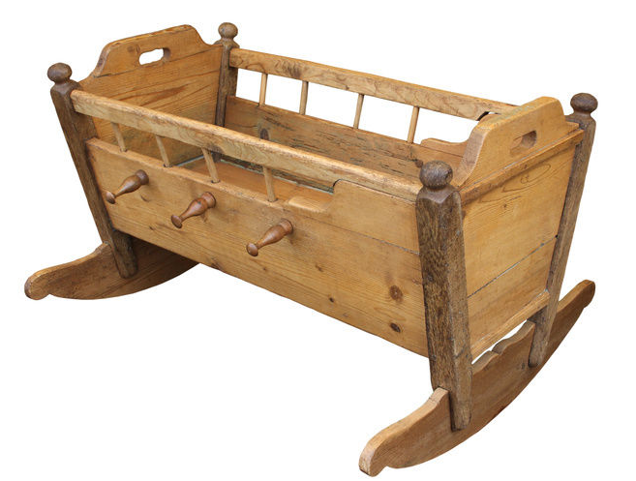

КАК РОДИЛАСЬ
КОЛЫБЕЛЬНАЯ ПЕСНЯ?
слово «колыбель» происходит от слов «колебать», «колыхать», «качать»

Slide 7
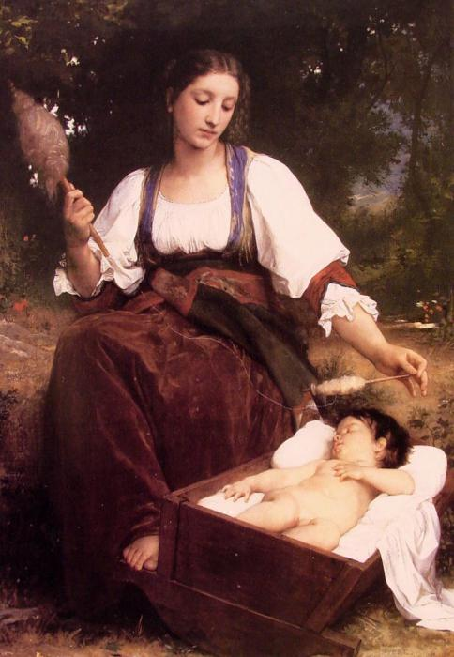
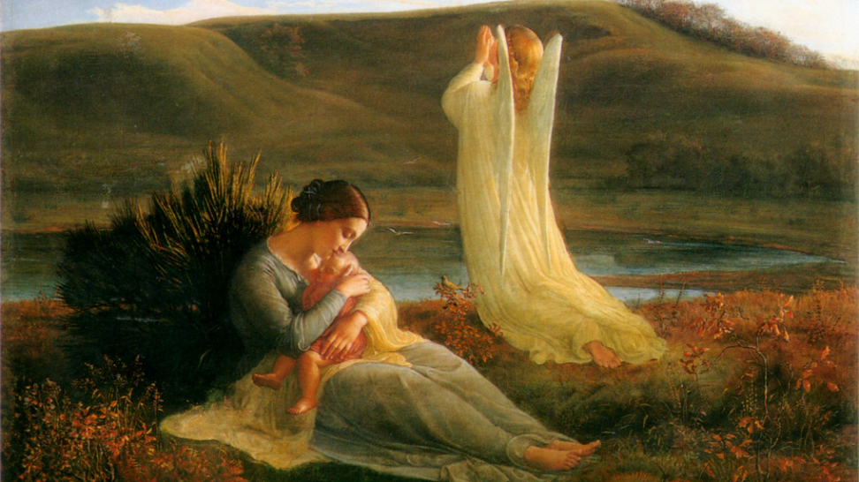
НАЗНАЧЕНИЕ КОЛЫБЕЛЬНОЙ ПЕСНИ-
УСЫПИТЬ РЕБЁНКА

Slide 8
Классификация колыбельных песен.
I. Песни императивные.
1. Пожелания ребенку: а) сна, здоровья, роста; б) послушания; в) смерти.
2. Обращение к различным существам с просьбой (требованием):
а) дать ребенку сон, здоровье, укачать его; б) не пугать его, не мешать его сну.
II. Песни повествовательные: 1. О самом ребенке. 2. О разных людях. 3. О животных, птицах, предметах.
III. В группу "Нетрадиционных колыбельных песен" включаются:
1. Песни литературного происхождения;
2. Песни, заимствованные из других жанров.

Slide 9
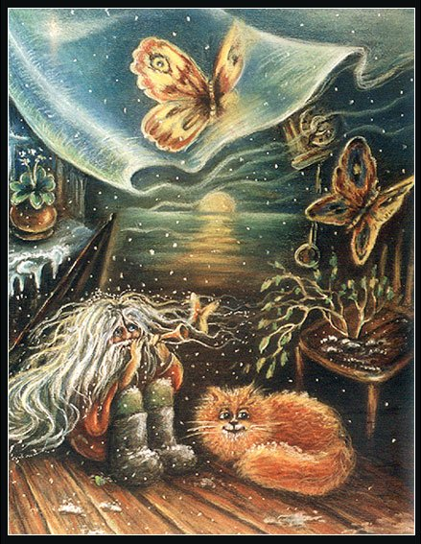
Сон и дрема
Ходит сон по сеням,
А дрема по терему,
Ищет Валю в пологу,
Нагибком качелю.
Сон говорит:
«Надо Валю усыпить».
А дрема говорит:
«Надо Валю удремить».
Сон да дрема,
Накатитесь на глаза!

Slide 10

Волчок, бука, бабай…
А баю-баю, баю,
Не ложися на краю.
Придет серенький волчок,
Тебя схватит за бочок
И утащит во лесок
Под ракитовый кусток.
Там птички поют,
Тебе спать не дают.

Slide 11
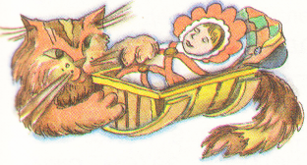
Про кота
Уж ты, котинька-коток,
Кудреватенький лобок,
Приди, котя, ночевать,
Нашу Лидочку качать.
Я тебе ли то, коту.
За работу заплачу,
Дам кувшинчик молока
Да кусочек пирога.

Slide 12
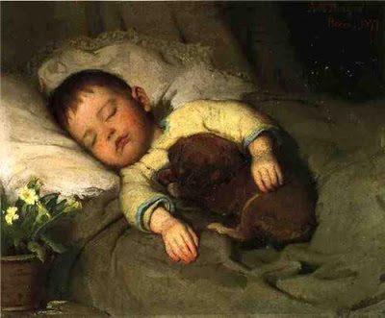
Про собачку
Баю-бай, баю-бай,
Ты,собачка, не лай.
Белолапа, не скули,
Нашу детку не буди.
Ночка темная, не спится,
Наша деточка боится.
Ты, собачка, не лай,
Ты мне детку не пугай!

Slide 13

Про птиц
Люли, люли, люлиньки,
Сели гули на люлиньку,
Стали гули ворковать,
Чем Ванюшу нам питать?
Чайком, молочком, сахарком,
Залетели в уголок,
Зажигали огонек,
Стали кашку варить,
Стали Ваню кормить.

Slide 14
Колыбельные русских поэтов
Колыбельная песня
Спи, младенец мой прекрасный,
Баюшки-баю.
Тихо смотрит месяц ясный
В колыбель твою.
Стану сказывать я сказки,
Песенку спою;
Ты ж дремли, закрывши глазки,
Баюшки-баю.
М. Лермонтов

Slide 15
Колыбельные в годы ВОВ
Что спою, дитя, тебе,
Сидя у кроватки?
Целый мир теперь в борьбе,
Мир весь в грозной схватке.
Ты растешь в суровый час,
В час грозы кровавой...
Враг надвинулся на нас
Злобный и лукавый.
Нет, не песнь баю-баю
Спеть хочу младенцу...
Встань за родину свою,
Встань навстречу немцу!
Сокрушить нас наглый шваб
Мысль в душе лелеет...
Погибает тот, кто слаб, -
Мощный одолеет!
Закружился стар и мал
В страшном урагане...
Тот проснулся, кто дремал, -
Он на поле брани!

Slide 16
Колыбельные наших дней
1.Колыбельная медведицы
2. Спят усталые игрушки
3. Колыбельная Светланы
4.Колыбельная козы ( из к\ф «Мама»)
5. Татьяна Буланова
6.Анни Лорак
7. Алсу
8. Спи, моя радость усни.

Slide 17
Выводы:
исследовав значение и жанры колыбельных песен, я пришла к выводу, что сфера воздействия убаюкивающей песенки на ребенка гораздо шире, чем «усыпить и успокоить и пение колыбельных полезно в любом возрасте, особенно в раннем. Как не потерять это великое песенное искусство, песенную традицию, созданную многими поколениями русских людей? От кого зависит, чтобы колыбельная песня не забылась и не исчезла?

Slide 18
Список литературы:
Ресурсы сети Интернет:
1.http://ru.wikipedia.org/wiki
2. http://www.magichild.ru/St/musicbaby.htm
3.https://go.mail.ru/search_images?q=&fr=amigontp&gp=lp5portalmainstripe34novch
4.https://dreamsong.ru/modern-lullaby
5.http://a-pesni.org/ww1/vojenkol.php
6.https://xn----htbdalkp7av.xn--d1acj3b/to-kids.html?catid=68&id=1748:starinnye-russkie-kolybelnye
7.http://oldstory.info/index.php?/topic/29253-

